Slide 1
MEDIA MENGAJAR
BUPENA
UNTUK SD/MI KELAS 1
MATEMATIKA
Notes:
Warna tulisan BUPENA disesuaikan dgn jenjang kelas

Slide 2
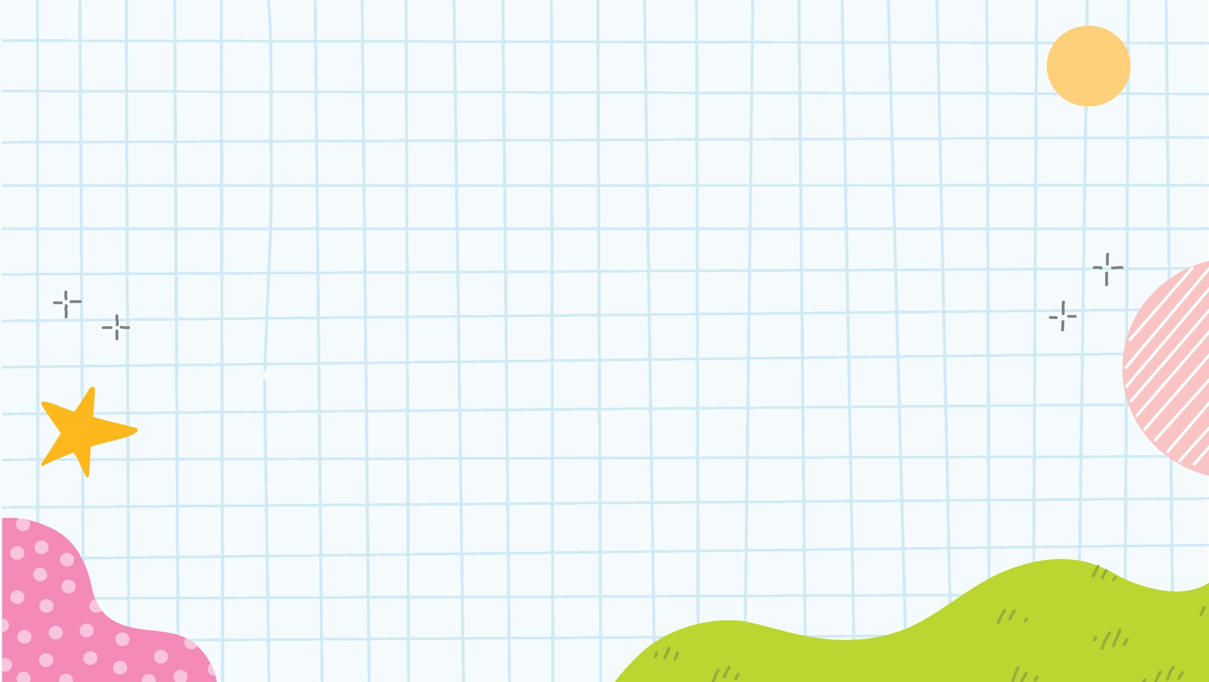
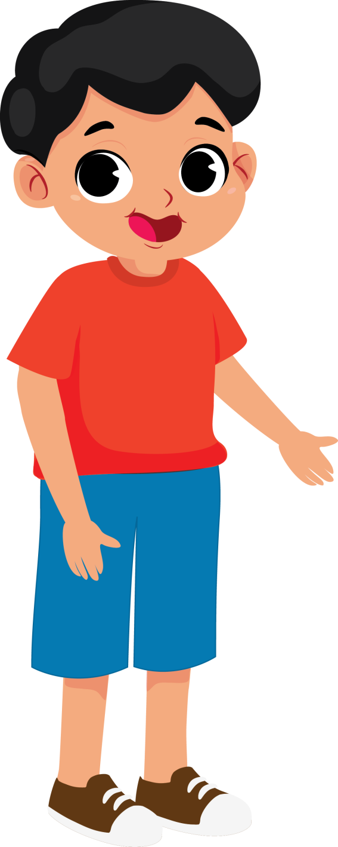
BAB
5
Bilangan 21 sampai 99
A. Membilang sampai 99
Kalian sudah belajar membilang sampai 20.
Ayo, lanjutkan membilang sampai 99.

Slide 3
Hitunglah banyak buah pada gambar berikut.
Untuk mempermudah, kelompokkan sepuluh-sepuluh.

Slide 4
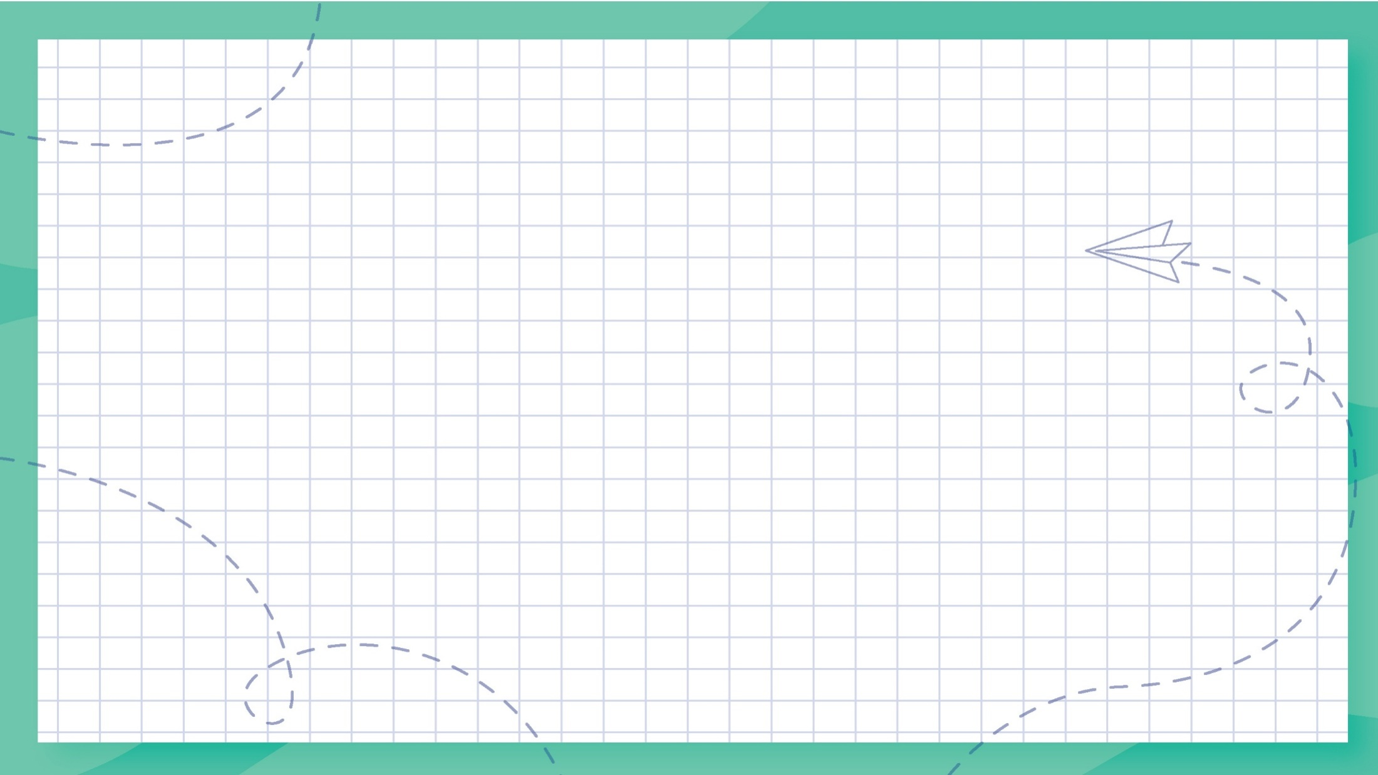
Perhatikan gambar berikut.
10
10
10
2
Ada tiga puluh dua pisang.
Tiga puluh dua ditulis 32.

Slide 5
Perhatikan gambar berikut.
10
10
10
10
5
Ada empat puluh lima jeruk.
Empat puluh lima ditulis 45.

Slide 6
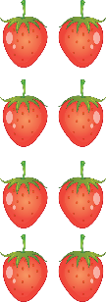
Perhatikan gambar berikut.
10
10
10
8
10
10
10
Ada enam puluh delapan stroberi.
Enam puluh lima ditulis 68.

Slide 7
B. Nama dan Lambang Bilangan sampai 99
25
Dua puluh lima
41
Empat puluh satu
50
Lima puluh
64
Enam puluh empat

Slide 8
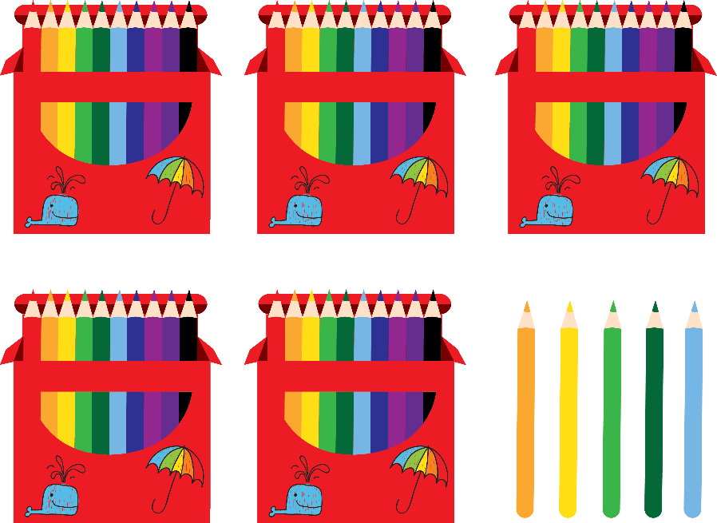
C. Nilai Tempat Bilangan sampai 99
Perhatikan gambar berikut.
Ada 55 pensil warna.
55 = 5 puluhan + 5 satuan
= 50 + 5

Slide 9
Setiap angka 5 pada bilangan 55 memiliki nilai yang berbeda tergantung tempatnya.
55
Satuan, nilainya 5
Puluhan, nilainya 50

Slide 10
D. Membandingkan dan Mengurutkan Bilangan sampai 99
Ada 33 gelas dan 31 tutup gelas.

Slide 11
Banyak gelas dan tutup gelas pada nilai tempat puluhan sama.
Pada nilai tempat satuan,
3 gelas lebih dari 1 tutup gelas.
Jadi, banyak gelas lebih dari tutup gelas.
Dapat ditulis, 33 lebih dari 31.

Slide 12
Kita juga dapat membandingkan bilangan sesuai nilai tempatnya.
Bandingkan mulai dari nilai tempat terbesar.

Slide 13
Perhatikan contoh berikut.
47
35
67
69
Bandingkan angka puluhan
Angka puluhan sama.
Bandingkan angka satuan.
Jadi, 47 lebih dari 35.
Jadi, 67 kurang dari 69.
Dapat ditulis 47 > 35.
Dapat ditulis 67 < 69.

Slide 14
Sekelompok bilangan dapat diurutkan dari terkecil atau terbesar.
Caranya dengan membandingkan bilangan terlebih dahulu.

Slide 15
Perhatikan contoh kelompok bilangan berikut.
56
48
39
45
52
41
Kelompok bilangan di atas dapat diurutkan.
Urutan bilangan dari yang terbesar: 56, 52, 48, 41, 39.
Urutan bilangan dari yang terkecil: 39, 41, 48, 52, 56.

Slide 16
E. Penjumlahan Bilangan sampai 99
Rafa memiliki 36 spidol.
Ibu membelikan lagi 12 spidol untuk Rafa.
Banyak spidol Rafa bertambah.

Slide 17
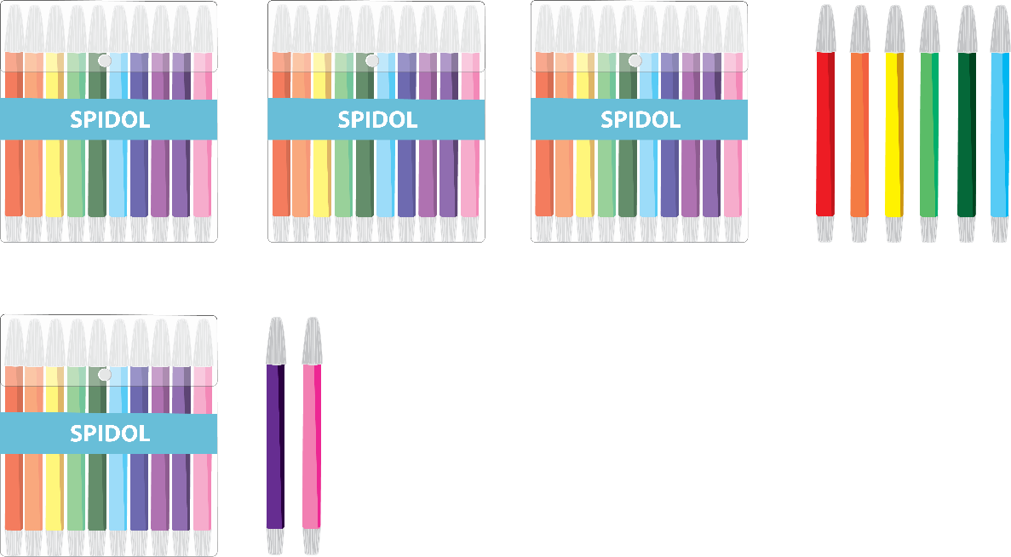
36 spidol
12 spidol

Slide 18
Jumlah spidol dapat ditentukan dengan cara berikut.
Cara bersusun panjang
36 = 30 + 6
12 = 10 + 2
Setiap bilangan diurai sesui nilai tempatnya.
Jumlahkan bilangan pada nilai tempat yang sama.
+
= 40 + 8
= 48

Slide 19
Cara bersusun pendek
36
Susun bilangan yang akan dijumlah ke bawah.
Jumlahkan bilangan pada nilai tempat yang sama.
Jumlahkan mulai dari angka satuan.
12
+
48
Satuan ditambah satuan, 6 + 2 = 8.
Puluhan ditambah puluhan, 3 + 1 = 4.
Jadi, 36 + 12 = 48.

Slide 20
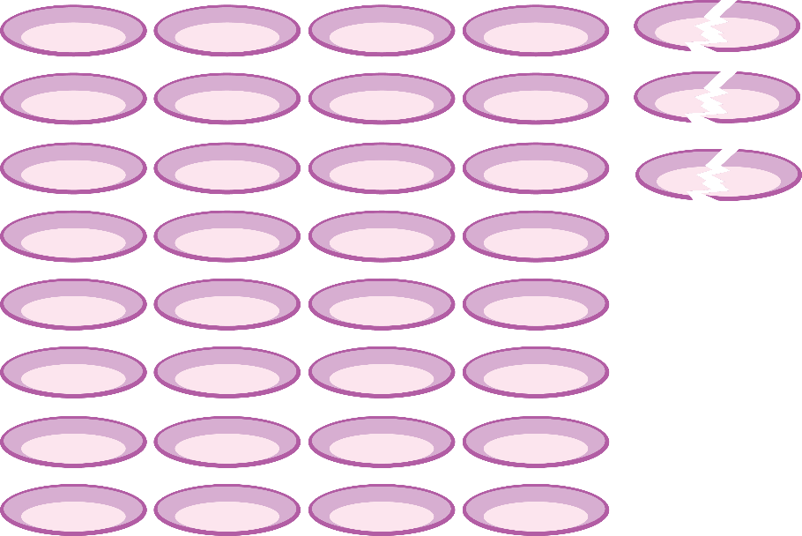
E. Penjumlahan Bilangan sampai 99
Ada 35 piring.
Sebanyak 3 piring pecah.
Berapa sisa piring yang masih utuh?

Slide 21
Untuk menentukan sisa piring yang utuh, dapat menggunakan pengurangan.
Cara bersusun panjang
35 – 3 = . . .
35 = 30 + 5
Setiap bilangan diurai sesuai nilai tempatnya.
Kurangi bilangan pada nilai tempat yang sama.
3 = 3
–
= 30 + 2
= 32

Slide 22
Cara bersusun pendek
35
3
–
32
Satuan dikurangi satuan, 5 - 3 = 2
Puluhan dikurang puluhan, 3 - 0 = 3
Jadi, sisa piring yang masih utuh ada 32 buah.

Slide 23
BAB
6
Pengukuran Panjang
A. Membandingkan dan Mengurutkan Panjang Benda
Ayo, perhatikan jari-jari tanganmu.
Jari manakah yang paling panjang?
Jari manakah yang paling pendek?

Slide 24
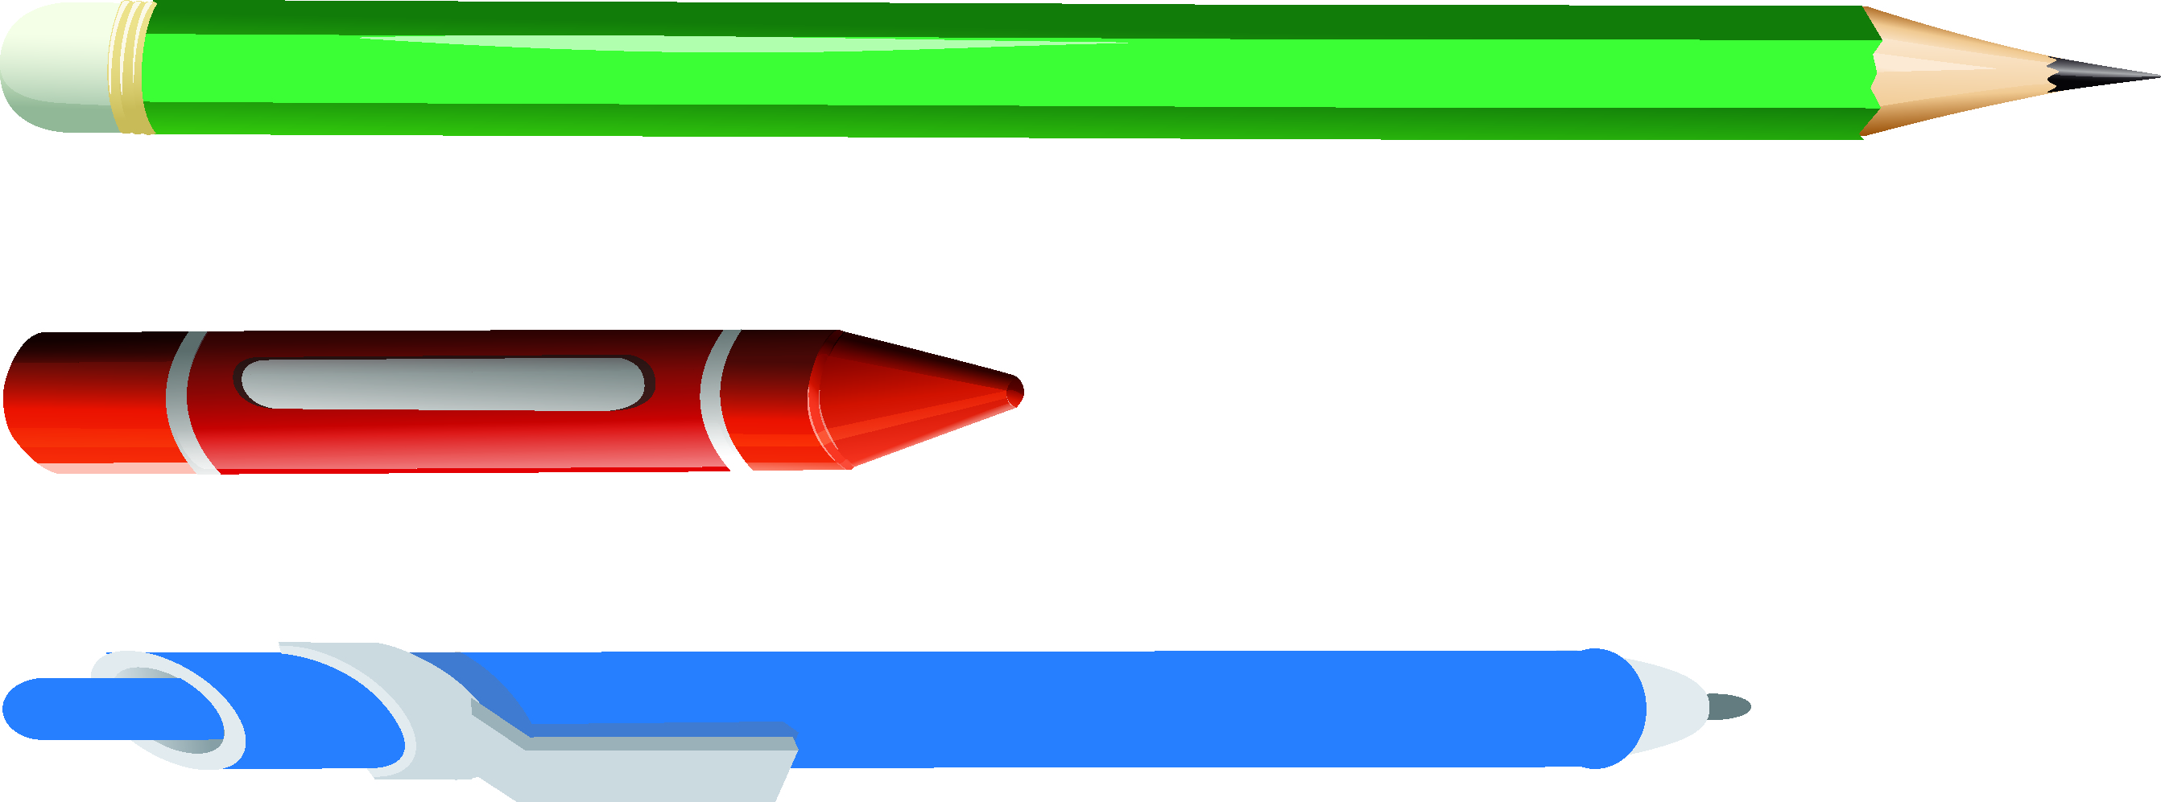
Panjang benda dapat dibandingkan dan diurutkan.
Caranya dapat dengan melihatnya secara langsung.
Pensil
Krayon
Pulpen

Slide 25
Dari gambar tersebut, diketahui hal-hal berikut.
Pulpen lebih panjang dari krayon.
Pulpen lebih pendek dari pensil.
Urutan benda dari yang terpanjang adalah pensil, pulpen, krayon.

Slide 26
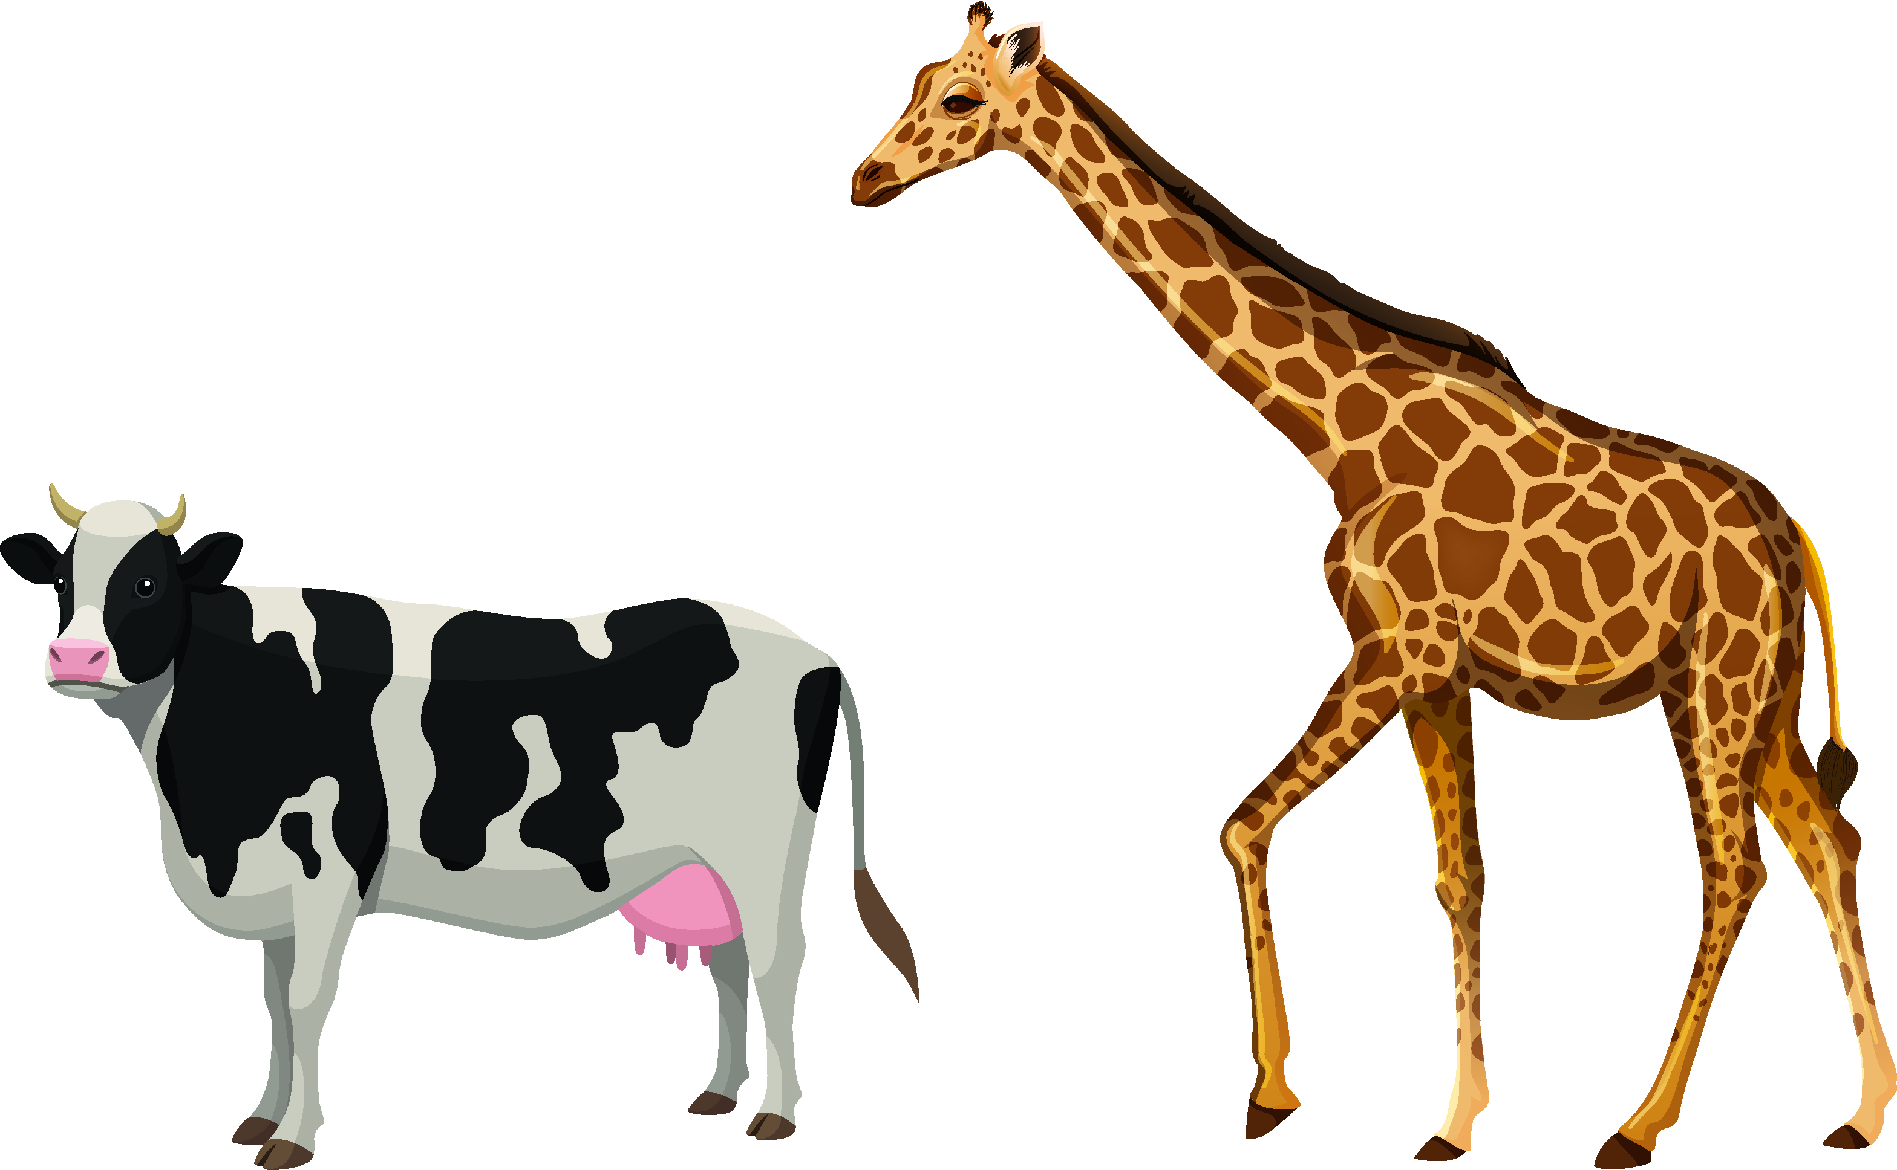
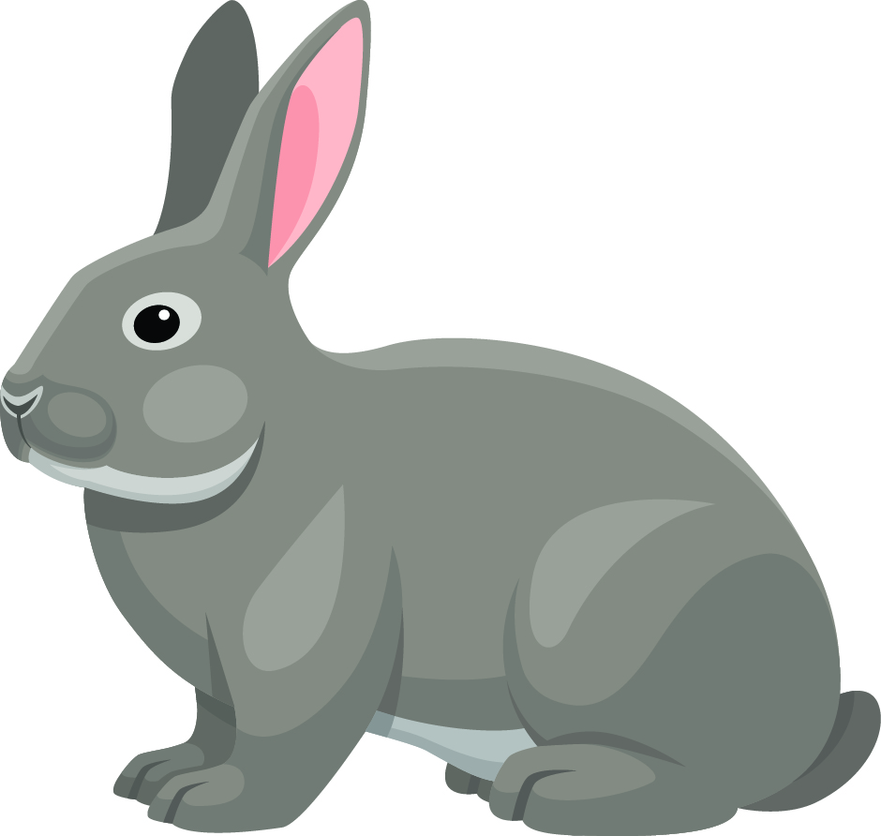
Tinggi dan rendah juga menyatakan ukuran panjang.
Hewan yang paling tinggi adalah jerapah.
Hewan yang paling pendek adalah kelinci.
Urutan benda dari yang paling pendek adalah kelinci, sapi, jerapah.

Slide 27
B. Mengukur Panjang Benda dengan Satuan Tak Baku
Panjang benda dapat diukur dengan satuan tak baku.

Slide 28
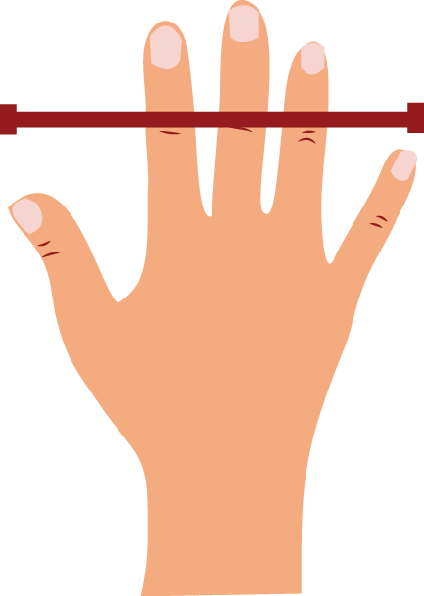
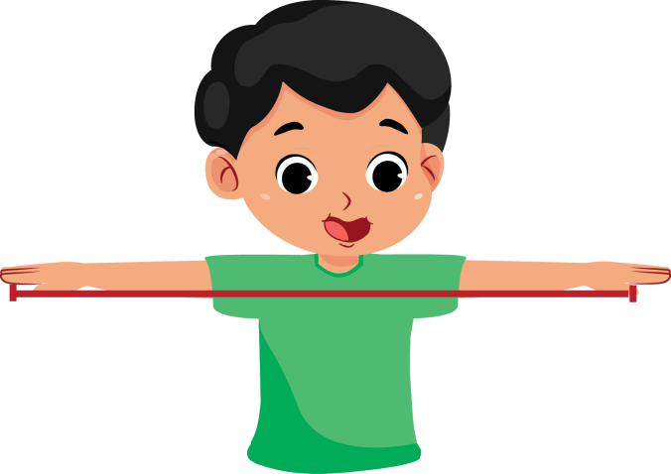
Berikut contoh satuan panjang tak baku.
Jengkal
Depa
Langkah

Slide 29
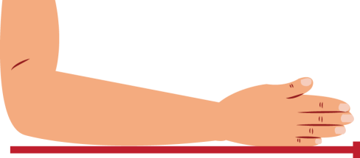
Berikut contoh satuan panjang tak baku.
Hasta
Korek api
Pensil sama panjang

Slide 30
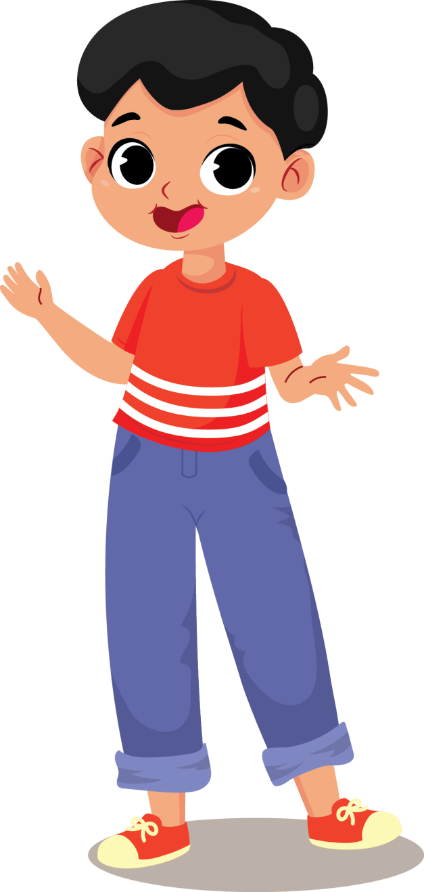
Kalian juga dapat menggunakan benda lainnya.
Gunakan benda yang lebih pendek.
Gunakan satuan panjang yang sama.

Slide 31
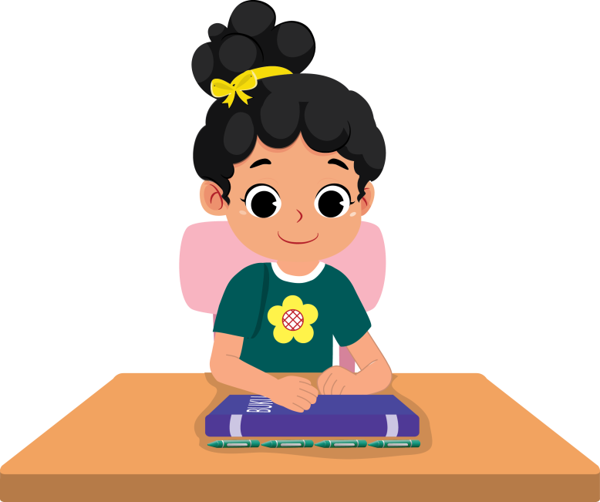
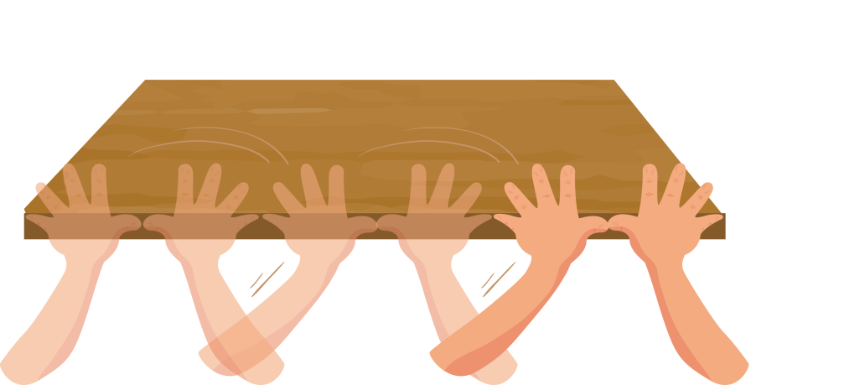
Panjang meja = 6 jengkal.
Panjang buku = 4 krayon.

Slide 32
Hasil pengukuran panjang benda dapat dibandingkan dan diurutkan.

Slide 33
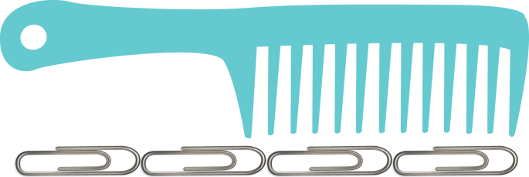
Perhatikan contoh berikut.
Panjang krayon = 3 klip
Panjang sikat gigi = 5 klip
Panjang sisir = 4 klip

Slide 34
Benda yang paling panjang adalah sikat gigi.
Benda yang paling pendek adalah krayon.

